Slide 2
11
我的家乡发生了什么变化？
Jan Pritchett
Judith Rossell

Slide 3


Slide 4
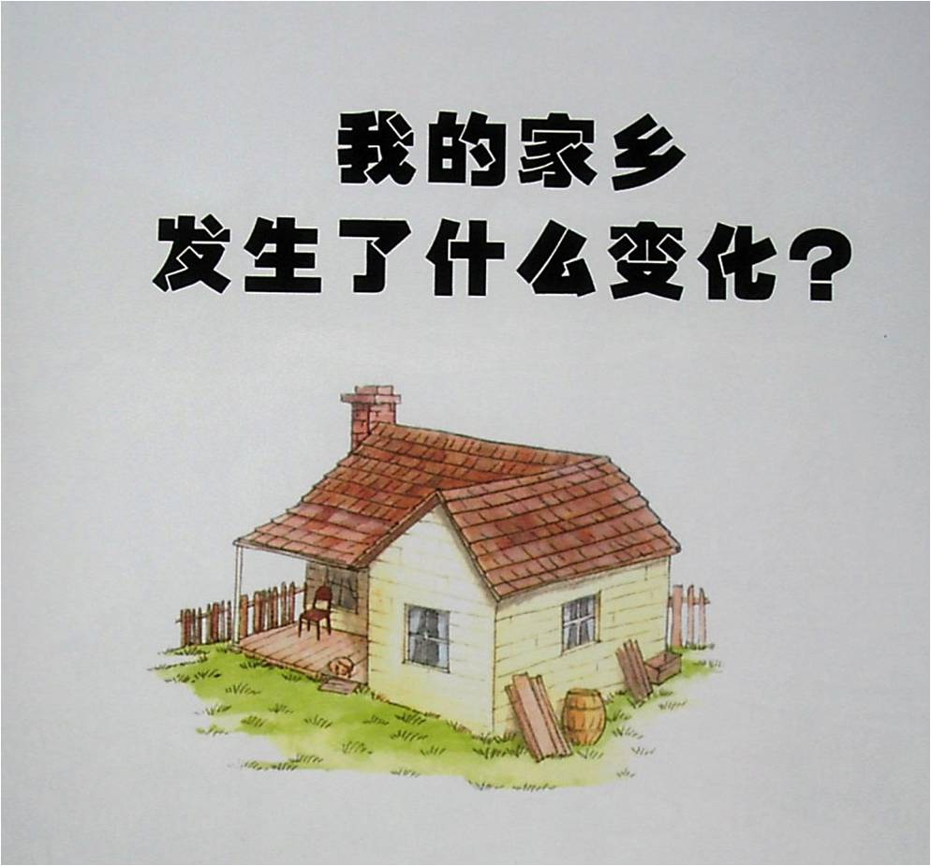
1

Slide 5
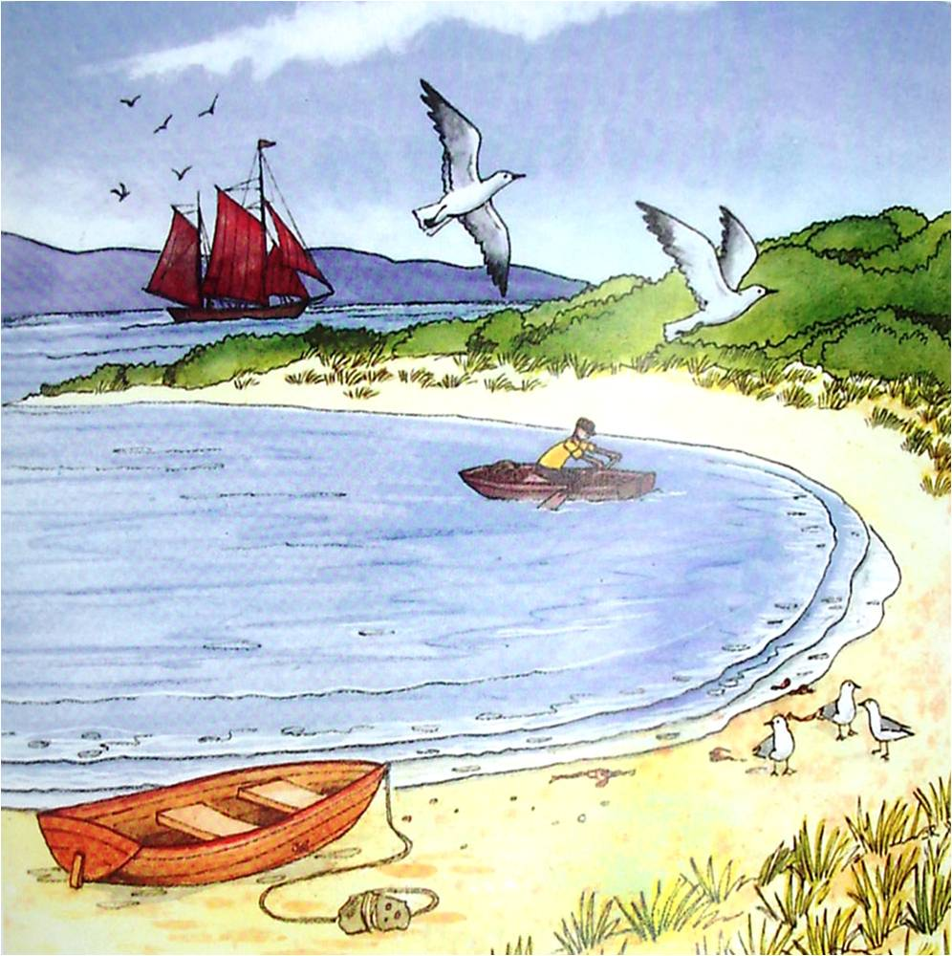
这是从前的海岸。
2

Slide 6
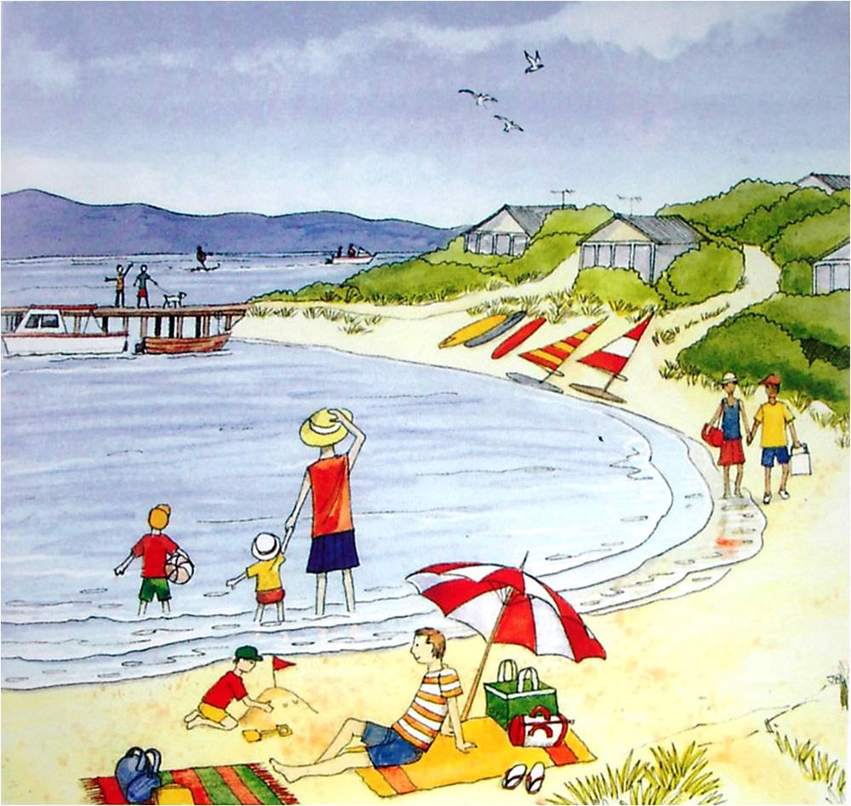
这是现在的海岸。海岸发生了什么变化？
3

Slide 7
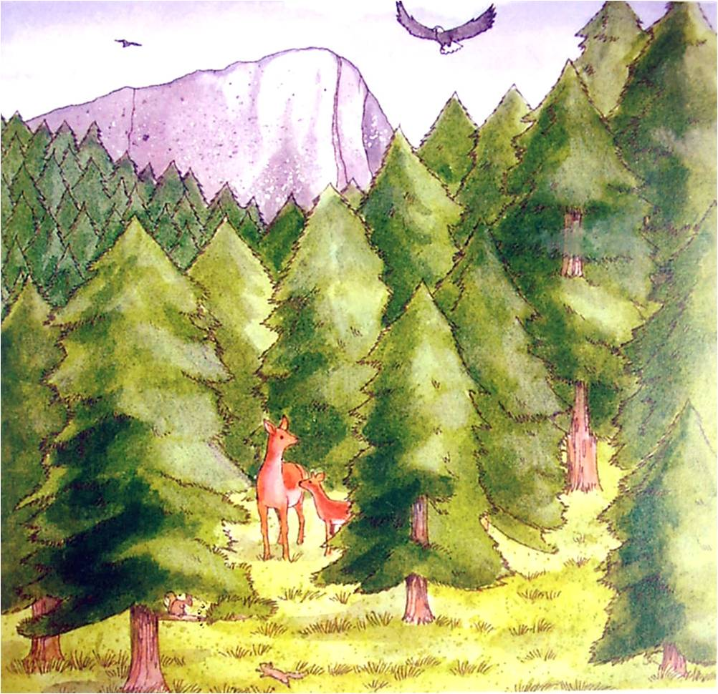
这是从前的森林。
4

Slide 8
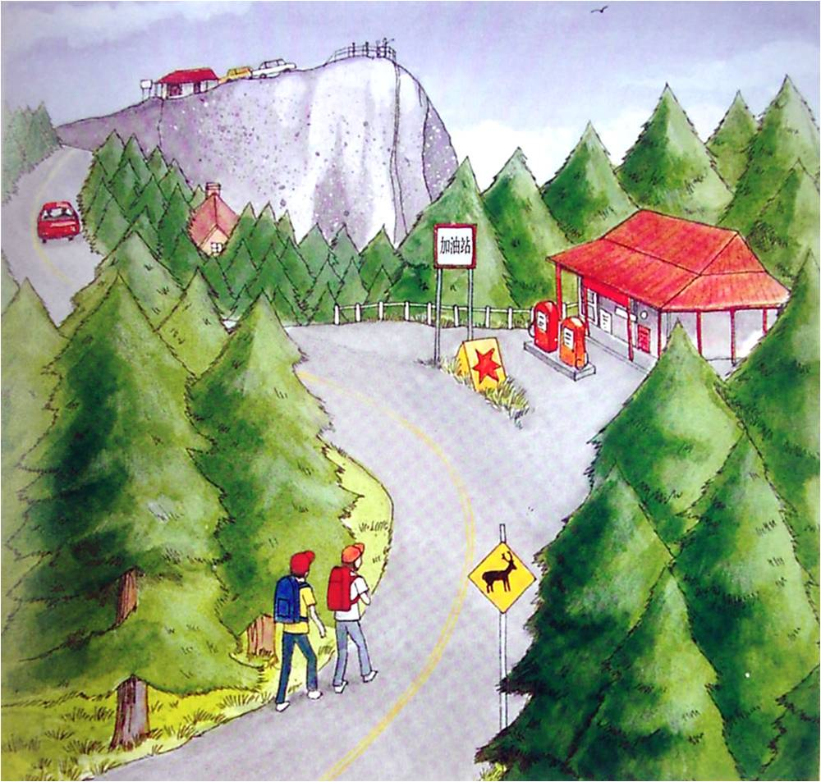
这是现在的森林。森林发生了什么变化？
5

Slide 9
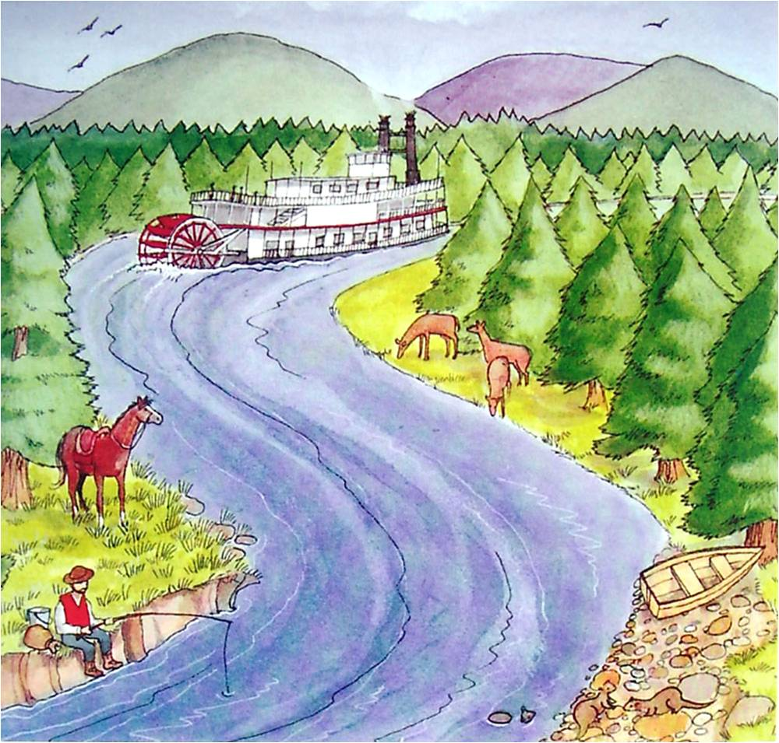
这是从前的小河。
6

Slide 10
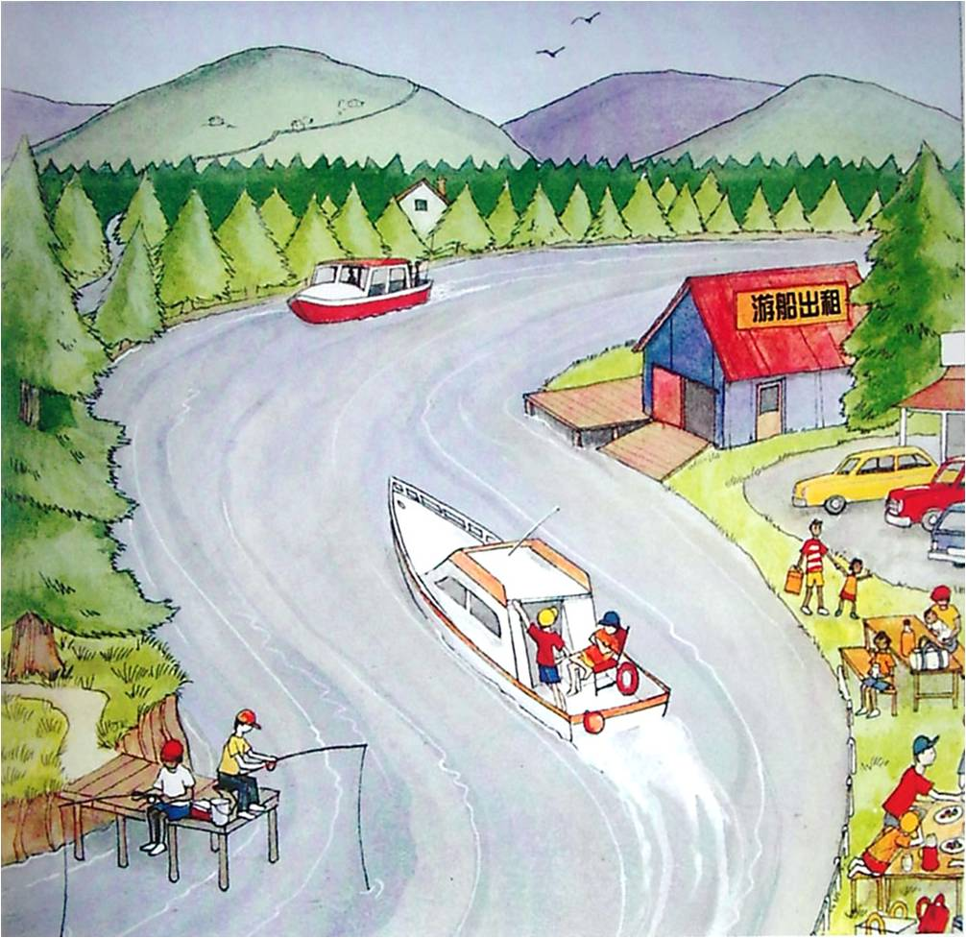
这是现在的小河。小河发生了什么变化？
7

Slide 11
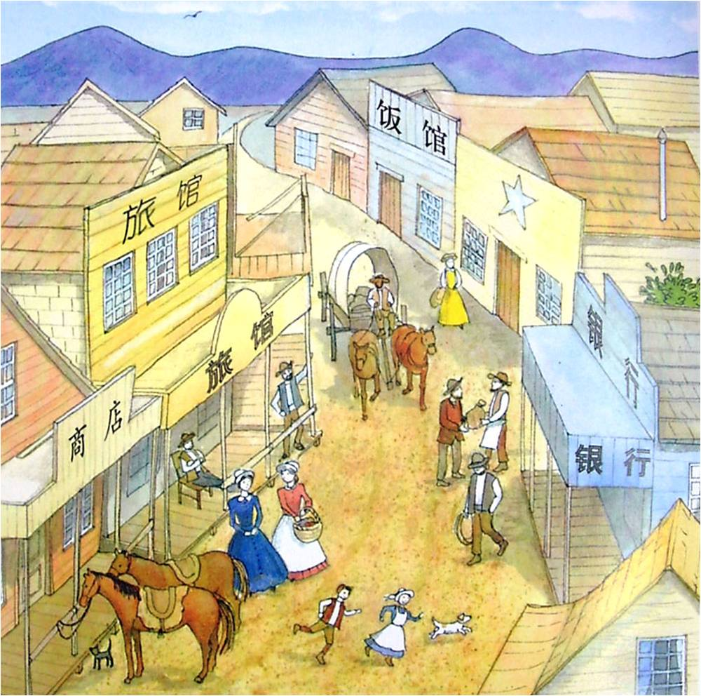
这是从前我住的小镇。
8

Slide 12
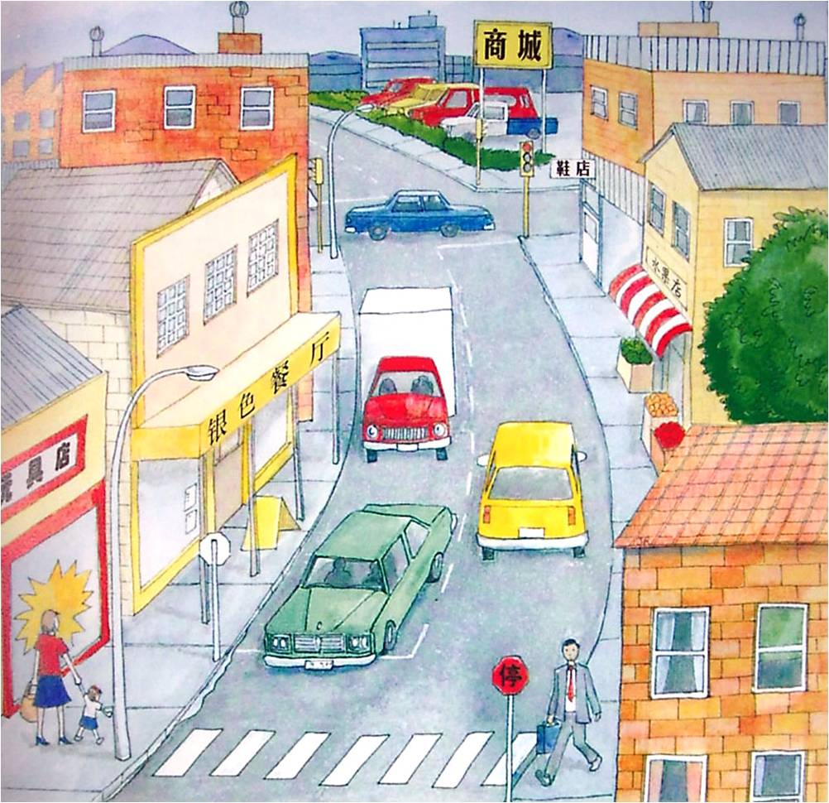
这是现在我住的小镇。小镇发生了什么变化？
9

Slide 13
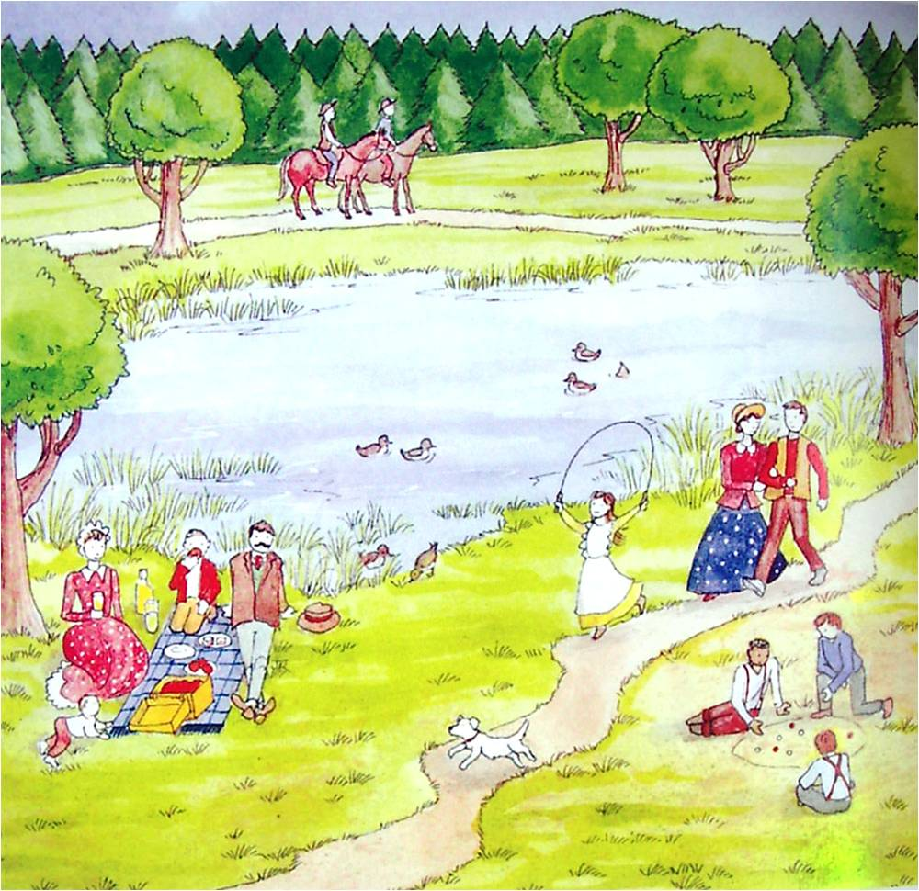
这是从前的公园。
10

Slide 14
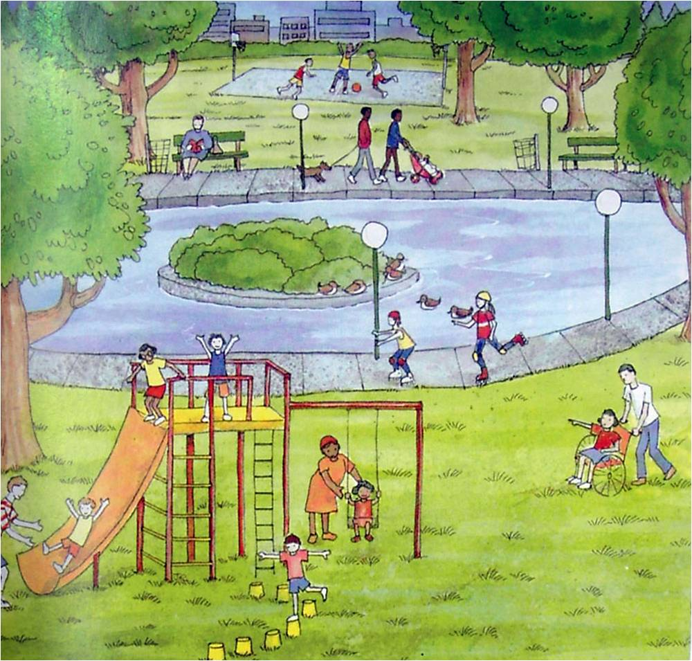
这是现在的公园。公园发生了什么变化？
11

Slide 15
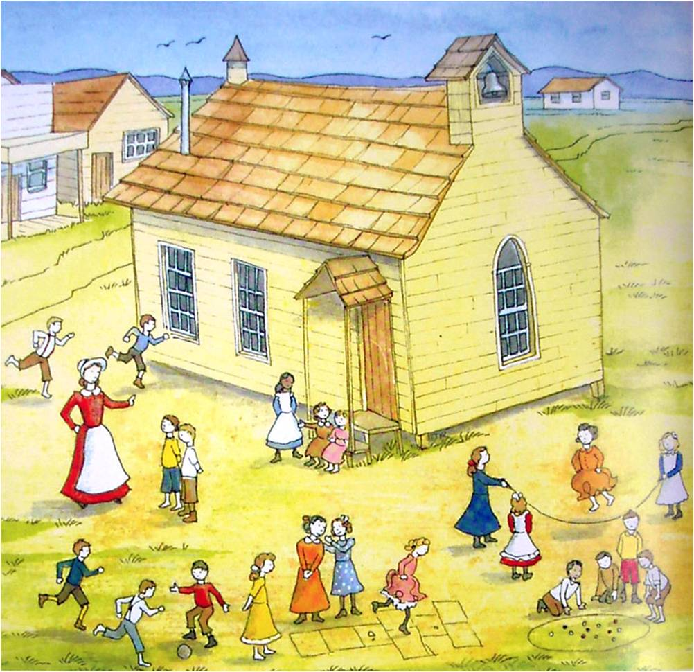
这是从前的学校。
12

Slide 16
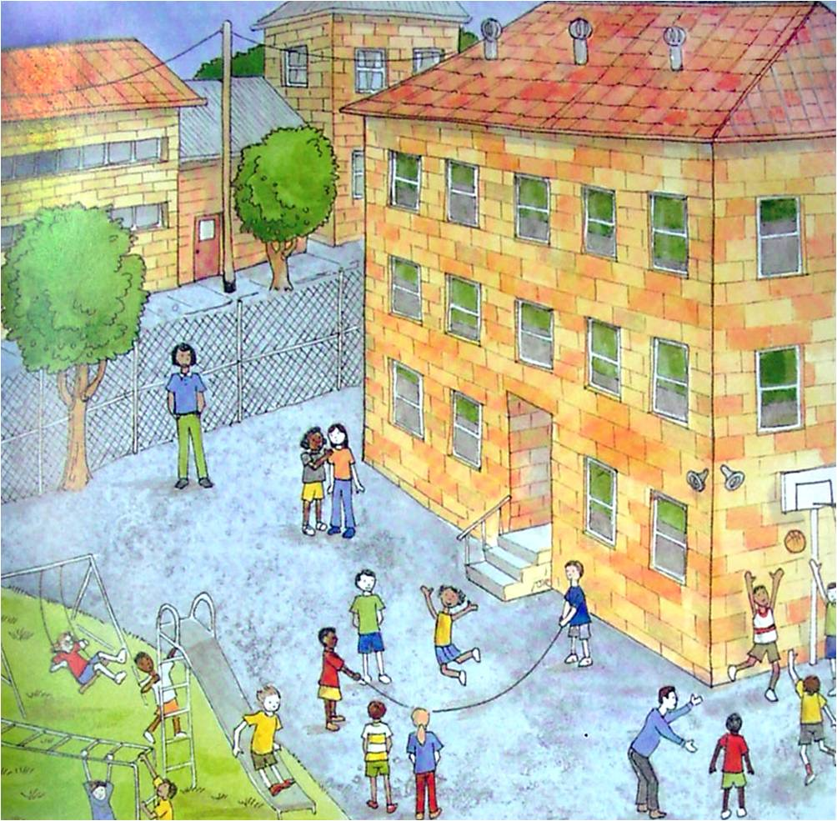
这是现在的学校。学校发生了什么变化？
13

Slide 17
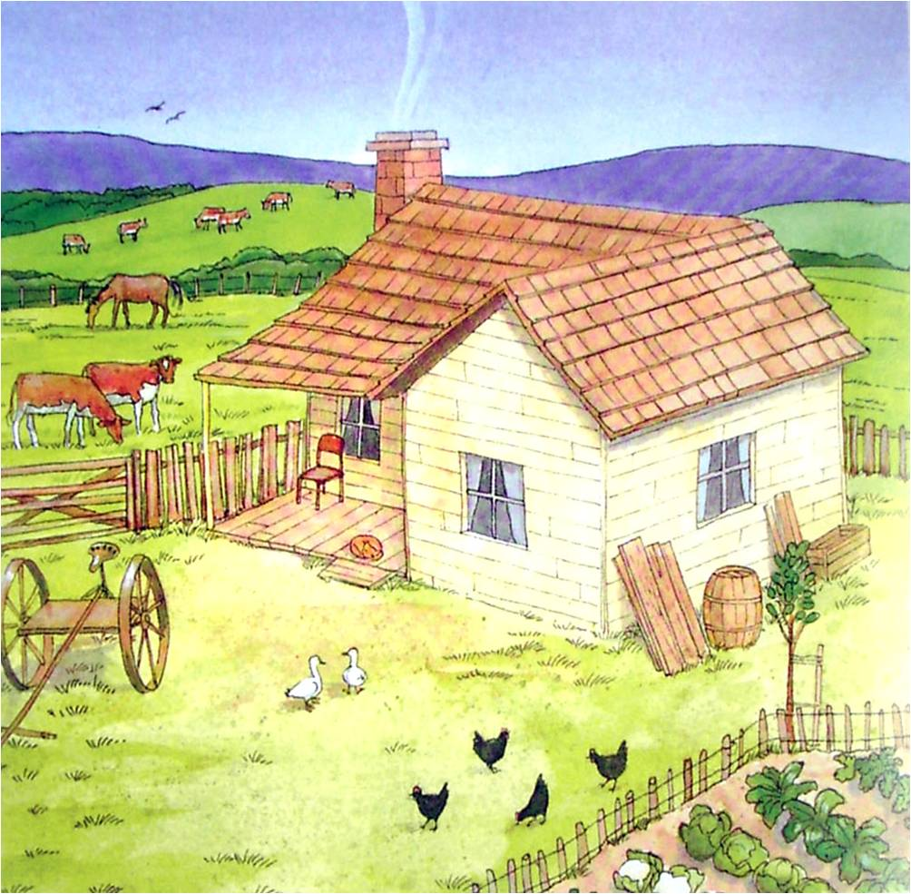
这是我从前的家。
14

Slide 18
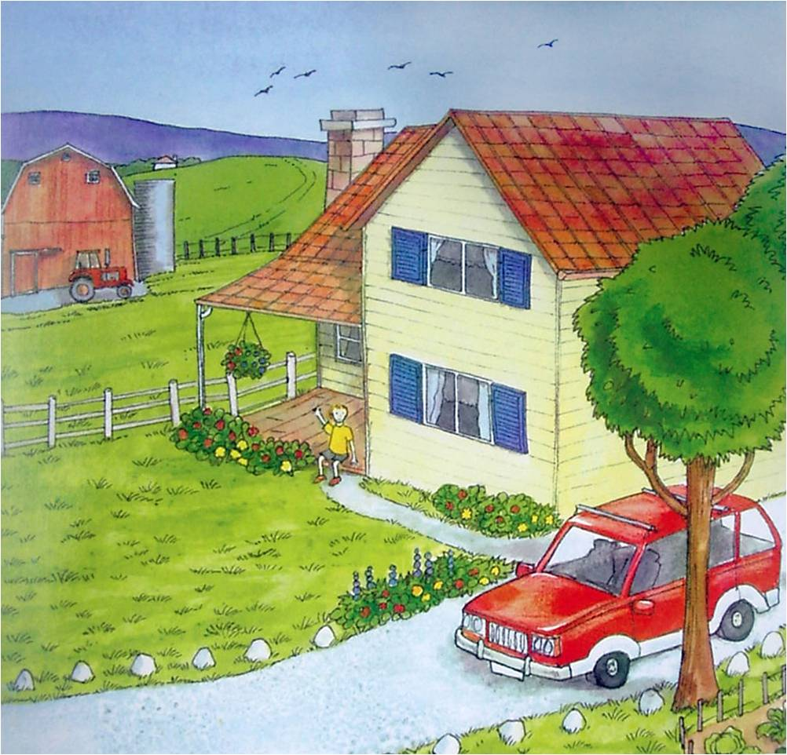
这是我现在的家。我家发生了什么变化？
15

Slide 19
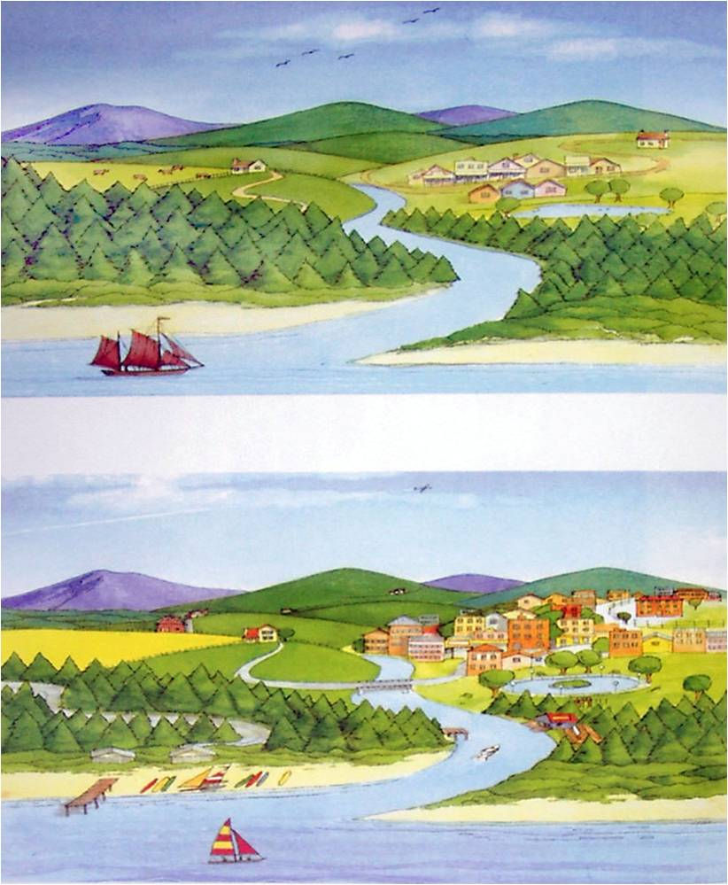
我的家乡都发生了什么变化？
16

